Slide 1
Nem ID Virk.dk Digital Post
Bogholdere, revisorer og rådgivere for mindre virksomheder
Notes:
Baggrunden for kurset
Særlige udfordringer for denne gruppe
Spørgsmål undervejs – opsamling til sidst
Min baggrund

Slide 2
Dagens program
NemID Medarbejdersignatur
Virk.dk
Pause
Digital Post for virksomheder
Hjælp og support
Opsamling

Slide 3
Ovenover alting
NemID Medarbejdersignatur
Virk.dk
Digital Post
Nem Refusion
Notes:
Nøglen til alting, når vi snakker digitalt med det offentlige
Tre eksempler

Slide 4
NemID Medarbejdersignatur
Bestilling: hvor og hvordan
Aftale, print og indsendelse
Nøglekort eller nøglefil
Installation og aktivering af signaturen på computeren
Krav til computer og programmer
Administratorrollen
Support: hvad er gratis, hvad er ikke?

Slide 5
medarbejdersignatur.dk
Notes:
Medarbejdersignatur.dk har gjort det lettere at overskue de dele af NemID som har netop medarbdejsignatur at gøre

Slide 6
Administratoraftale
Notes:
Tegningsberettiget skal underskrive
Ikke nødvendigvis det sammen som administrator
I enkeltmandsvirksomheder er det oftes en og samme med mindre man overdrager denne rolle til en anden

Slide 7
Administratoraftale
Notes:
Vigitgt med nøglefil eller nøglekort

Slide 8
Nøglekort eller nøglefil?
Nøglekort hvis du har brug for login på flere computere
Nøglefil hvis du arbejder på den samme computer og har mange logins i løbet af en dag
Notes:
Som revisor, bogholder etc. er det mest andvendelige at have nøglefil hvis man har NemID medarbejdersignatur i flere af klienternes virksomhed

Slide 9
Administratoraftale
Notes:
Videre forløb på næste slide

Slide 10
Administratoraftale
Notes:
Viser forløbet på næste slide

Slide 11
Installationsforløb
Man modtager en mail med information om det videre forløb
Kort tid efter modtager man en mail med link til installation
Når bestillingen er færdiggjort modtager man et brev fra NetsDanID med en installationskode
Installationsguide

Slide 12
Installationsforløb

Slide 13
Diverse om NemID
Den første i virksomheden som bestiller NemID Medarbejdersignatur er automatisk administrator
Tegningsberettiget kan afgive fuldmagt til at en anden person underskriver aftalen som Administrator. Det kræver en fuldmagtsblanket som underskrives og vedlægges aftalen.
Hvis du er ejer af enkeltmandsvirksomhed kan du underskrive aftalen med Nets DanID med din private NemID
Skal det gå stærkt, så bestil NemID med nøglefil og underskriv med privat NemID

Slide 14
Krav til computer
Nøglefil kræver JAVA
Nøglekort kræver ikke JAVA
Nøglefil kan ikke anvendes i Chrome-browser
Link til computerkrav

Slide 15
Support
Det er gratis at henvende sig til Nets hvis:
Man har ikke modtaget velkomstmail, brev med adgangskode eller nøglekort indenfor oplyst tid
Man har glemt brugerID
Man er administrator og har mistet nøglefil eller glemt adgangskode til nøglefil
Man har ikke fået fornyet sin medarbejdersignatur
Henvendelsen skyldes fejl i Nets underliggende systemer
Supporttelefon: 7224 7090
Notes:
Mange har oplevelsen af at det koster, uanset hvad, at henvende sig til Nets.
I følgende tilfælde er det gratis

Slide 16
Virk.dk
Virksomheders og foreningers Fællesindgang til det offentlige
Oplysninger om virksomheden
Læse beskeder og se frister
Indberetninger
Brugeradministration og rettigheder
Erhvervsfuldmagter
Digital Post (eget kapitel)

Slide 17
Indberetning
Notes:
Gjort det nemt ved at komme direkte ind på indberetningssiden når man taster virk.dk

Slide 18
Rettigheder
For at kunne indberette på virk.dk skal du have rettigheder til det
34 af indberetningerne kræver rettigheder
Rettigheder kræver NemID medarbejdersignatur
Virksomheden skal være tilsluttet NemLog-in/Brugeradministration for at give rettigheder
NemLog-in/Brugeradministration er et katalog over brugere og deres rettigheder
For at kunne give rettigheder til dig selv eller andre skal man være administrator

Slide 19
Brugeradministration
Gå på virk.dk, vælg log ind

Slide 20
Brugeradministration
Log ind med NemID Medarbejdersignatur
Notes:
Når man logger ind med nøglefil

Slide 21
Brugeradministration
Vælg ”Gå til mit virk”

Slide 22
Brugeradministration
Vælg Brugeradministration

Slide 23
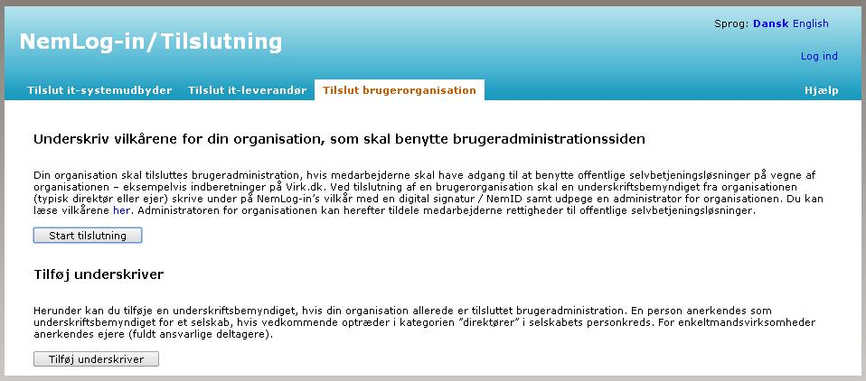
Tilslut virksomheden
Notes:
Sådan kommer man ind i brugeradministrationen

Slide 24
Administratorrollen
Administrator kan tildele rettigheder
Vedligeholde oplysninger om virksomheden
Erhvervsfuldmagter til tredjepart udenfor virksomheden
Notes:
Det interessante her, er erhvervsfuldmagt til tredjepart

Slide 25
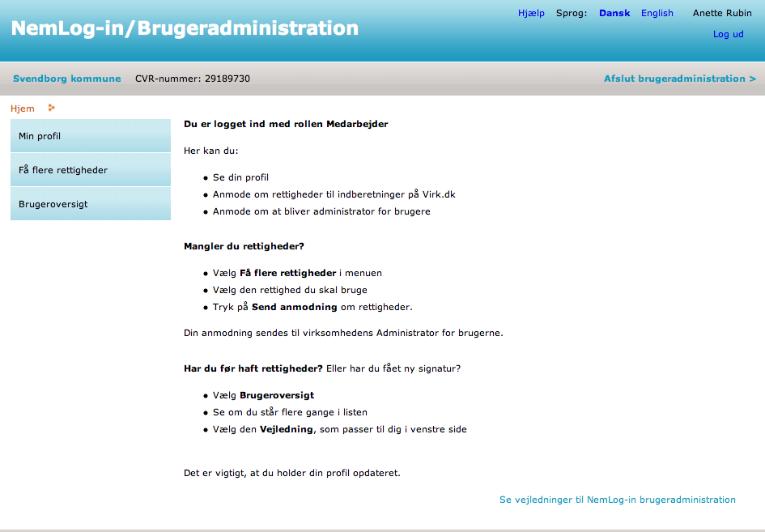
Profil forside
Notes:
Bare visning,

Slide 26
Brugeroversigt

Slide 27
Få rettigheder

Slide 28
Erhvervsfuldmagt
Hvis andre skal indberette på Virk.dk på virksomhedens vegne, skal de have en fuldmagt.
Fuldmagtgiveren skal have en NemID medarbejdersignatur
Fuldmagtgiveren skal være Administrator for Organisationen
Modtageren af fuldmagten skal have en NemID medarbejdersignatur.

Slide 29
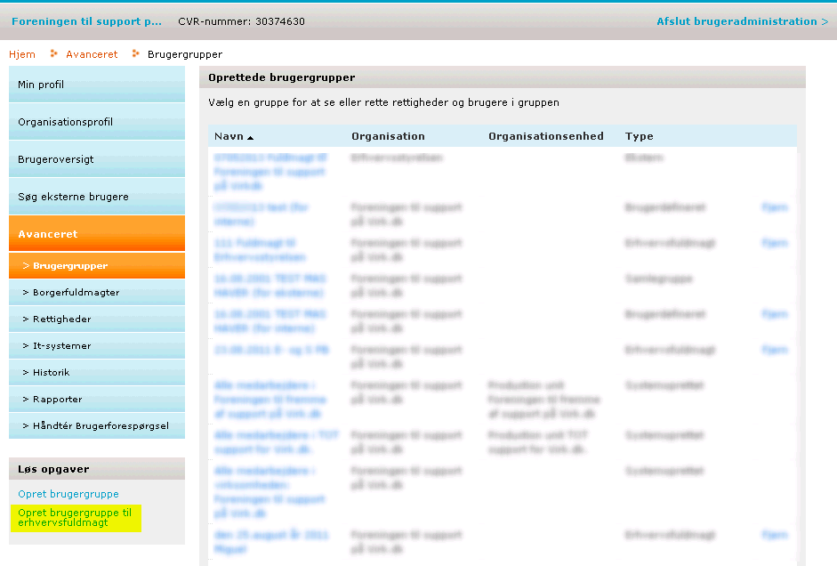
Erhvervsfuldmagt
Vælg: Avanceret >
Brugergrupper
Vælg: Opret Brugergrupper til erhvervsfuldmagt

Slide 30
Erhvervsfuldmagt
Giv fuldmagten et navn i feltet ”Brugergruppens navn” udfyld evt. en beskrivelse og tryk ”Gem”.

Slide 31
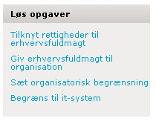
Erhvervsfuldmagt
Giv rettigheder til fuldmagten

Slide 32
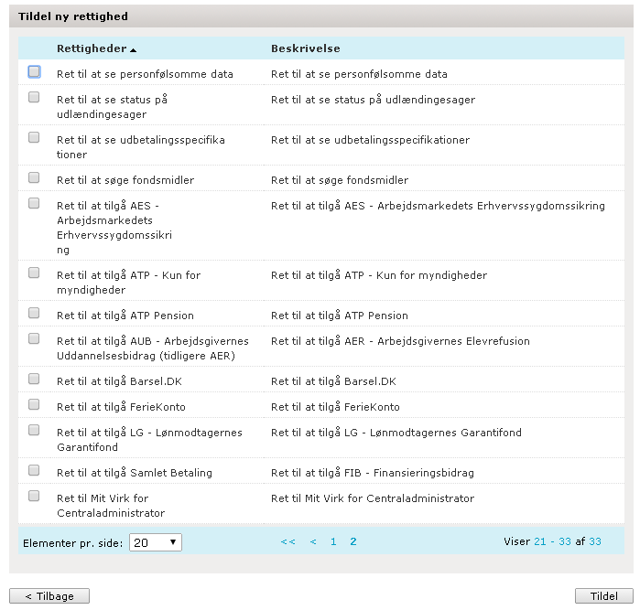
Erhvervsfuldmagt
Vælg rettigheder for fuldmagten
Tryk ”Tildel”

Slide 33
Erhvervsfuldmagt
Giv fuldmagten til det CVR-nummer der skal modtage den
Fuldmagten træder i kraft når fuldmagtshaver har modtaget den

Slide 34
Erhvervsfuldmagt
Den som skal indberette på virk.dk på en anden virksomheds vegne, skal have en fuldmagt
Fuldmagten modtages i NemLog-in/Brugeradministration
Administrator i den virksomhed som modtager fuldmagten skal angive brugere af fuldmagten

Slide 35
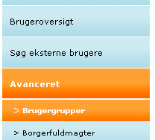
Erhvervsfuldmagt
Administratoren for modtager- virksomheden logger ind på virk.dk med NemID medarbejdersignatur.
Vælg ”Brugeradministration”.
Vælg ”NemLog-in/ Brugeradministration”.
Vælg ”Avanceret” og herunder ”Brugergrupper”

Slide 36
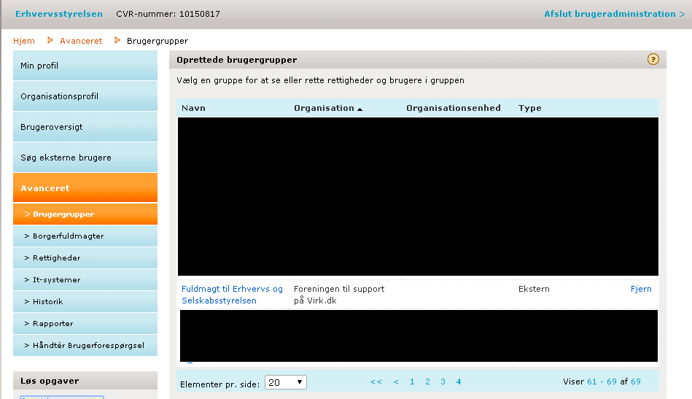
Erhvervsfuldmagt
Fuldmagten ses i oversigten hos modtageren som type ”Ekstern”
Klik på navnet for fuldmagten

Slide 37
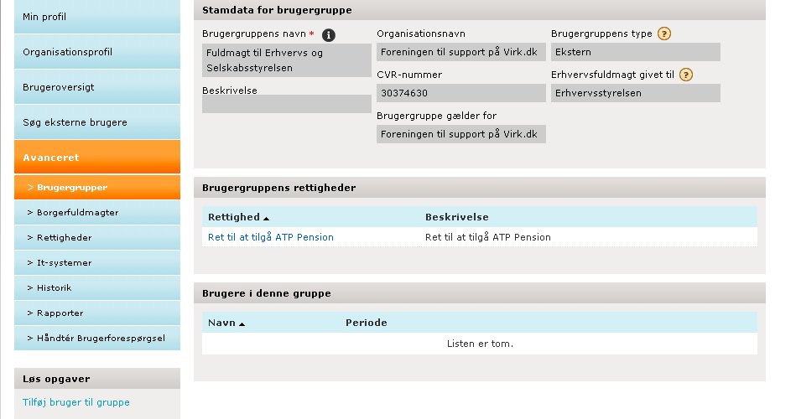
Erhvervsfuldmagt
Under stamdata ses hvilket CVR der har givet fuldmagten og hvilke rettigheder der er tilknyttet
”Tilføj bruger til gruppen” for at angive hvem der skal anvende fuldmagten.

Slide 38
Nem Refusion
Man skal have rettigheder at bruge Nem Refusion
Rettigheder tildeles i NemLog-in/Brugeradministration
Tre former for rettigheder
”Ret til at anmode om refusion” hvis man vil søge om refusion for syge- og barselsdagpenge
”Ret til at anmode om løn og fleks” hvis man vil søge om refusion for løntilskud og/eller fleksjob
”Ret til at se udbetalingsspecifikationer” bruges hvis man kun skal se ubetalingsspecifikationer , men ikke anmode om refusion
Demoversion på http://nemrefusion.digamb.dk/overblik

Slide 39
PAUSE

Slide 40
Digital Post
Overordnet om Digital Post til virksomheder
Oprettelse/aktivering
Standard og udvidet funktionalitet
Giv eksterne adgang til Digital Post
Når tredjepart skal opsætte den digitale postkasse – hvordan gør man?
Administratorrollen når tredjepart er administrator
Digital Post versus e-Boks?

Slide 41
Digital Post
Virksomhederne har siden 1. november 2013 haft pligt til at kunne modtage Digital Post fra det offentlige
Virksomhederne har ikke pligt til at sende digitalt til det offentlige
Alle CVR fødes med en Digital Postkasse
Fritagelse hvis man ikke kan få en internetforbindelse på mindst 512 mb downstream.

Slide 42
Digital Post
Aktivering/opsætning af Digital Post på virk.dk
Kræver login med CVR-nummer og NemId Medarbejdersignatur
Man skal være NemID Administrator for virksomheden
Angiv emailadresse og mobilnummer for virksomheden til beskeder om ny Digital Post i indbakken
Angiv om der ønskes standard eller udvidet funktionalitet
Angiv om Digital Post skal synkroniseres med e-Boks Erhverv, så post fra både offentlige afsendere og private afsendere kan ses i samme postkasse

Slide 43
Digital Post
Funktionalitet - standard eller udvidet?
Standard
Alle brugere kan læse og besvare al post
Udvidet Der kan sættes begrænsninger på hvem der må læse hvad
Typisk har små virksomheder kun brug for standardfunktionalitet

Slide 44
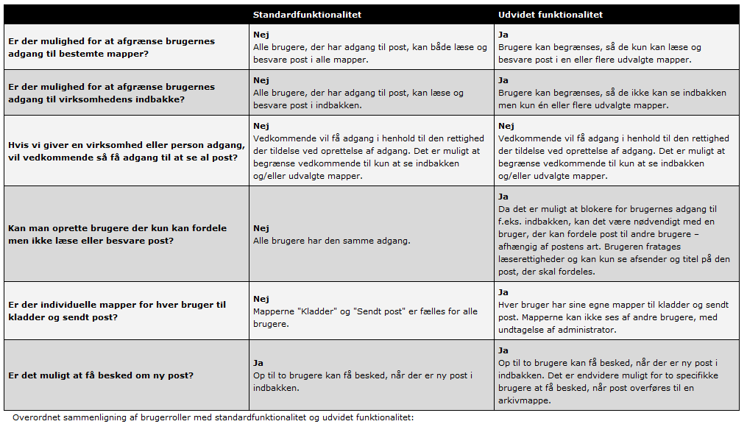
Digital Post
Skema som viser forskelle på standard- og udvidet funktionalitet
S

Slide 45
Digital Post
Adgang til en anden virksomheds Digitale Post kan foregå på to måder:
Postkassen aktiveres og sættes op af virksomheden selv, hvorefter der gives adgang til tredjepart, eks. revisor
Tredjepart, aktiverer og sætter postkassen op på vegne af den anden virksomhed

Slide 46
Digital Post
Når tredjepart får adgang til en virksomheds digitale post gælder følgende:
Tredjepart kan læse, redigere og administrere posten
Adgangen kan gives CVR-niveau eller personniveau
På CVR-niveau vil alle i virksomheden have adgang
På personniveau er det kun én person som har adgang
Begge niveauer kræver NemID Medarbejdersignatur. Enten som ejer af tredjeparstvirksomheden eller som medarbejder i tredjepartsvirksomheden.
På personniveau kræves RID-nummer

Slide 47
Digital Post
Under ”Indstillinger” vælges ”Brugere”

Slide 48
Digital Post
Vælg ”Opret Ekstern bruger”

Slide 49
Digital Post
Udfyld oplysninger

Slide 50
Digital Post
RID-nummer findes i NemLog-in/Brugeradministration

Slide 51
Digital Post
Tilknyt rettigheder til brugeren

Slide 52
Digital Post
Der genereres en kode, som modtageren af den eksterne adgang skal have
Koden skal kun bruges første gang modtageren tager adgangen i brug

Slide 53
Digital Post
Tredjepart accepterer adgangen i sin egen postkasse under ”Indstillinger” og ”Mine adgange”

Slide 54
Digital Post
Tredjepart indtaster koden fra adgangsgiver

Slide 55
Digital Post
Hos tredjepart ses adgangen i Indbakken

Slide 56
Digital Post
Aktivering af den Digitale Postkasse kan overlades til tredjepart. Det kræver følgende:
Tredjepart er NemID Administrator for virksomheden
Tredjepart får fuldmagt af tegningsberretigede
Fuldmagten opnås, når den tegningsberretigede i virksomheden godkender tredjepart som NemId Administrator i sin virksomhed.

Slide 57
Digital Post
Vær opmærksom!
Rollen som administrator i en anden virksomhed rækker vidt.
Når tredjepart er NemID Administrator i en virksomhed kan vedkommende ikke bare tilgå Digital Post, men også agere på vegne af virksomheden, hvor der logges ind med NemID Medarbejdersignatur.

Slide 58
e-Boks vs. Digital Post
e-Boks Erhverv er frivillig, Digital Post er obligatorisk
e-Boks Erhverv og Digital Post kan ses i samme postkasse
Vil man læse Digital Post i e-Boks, kræves login med NemID medarbejdersignatur
Vælg ”Indstillinger” og vælg ”Jeg ønsker at kunne se indholdet fra e-Boks sammen med post fra offentlige myndigheder”

Slide 59
Virksomhedsophør
Når CVR ophører, lukkes alle NemID Medarbejdersignaturer som er tilknyttet CVR
Gem, videresend, eller udskriv dokumenter inden lukning
Ejeren af en virksomhed kan give sig selv adgang til CVR-postkassen, via sin egen CPR-postkasse.
Link til guide

Slide 60
Support
Nets og NemID Medarbejdersignatur
Nets supporttelefon: 7224 7090
Spørgsmål om Digital Post
e-Boks: 3817 1187
Support til indberetningsløsningen
NemRefusion support: Ring 44 60 72 13 (Mandag til fredag fra kl. 08.00-16.30) E-mail: support@nemrefusion.dk
Rettigheder til at indberette
Virk-supporten Ring 72 20 00 30 (Mandag til fredag kl. 9.30-14.30)

Slide 61
Mere hjælp
IT-hjælp til virksomheder på biblioteket Ring til biblioteket og bestil tid på tlf. 6223 5000 Bibliotekets hjemmeside
AMU Kursus i Digital Post Kursustilbud her

Slide 62
Nyttige links
Nets vejledninger
Fuldmagtsblanket til aftale om oprettelse af NemID Admininstrator
Overtag administratorrollen fra en anden
Installationsguide til NemID Medarbejdersignatur
Virks hjælp
Demoversion til Nem Refusion

Slide 63
Opsamling
Ramte vi rigtigt?

